Slide 1
Diplomado en Desarrollo de Software
Parte V
Programación Móvil Avanzada
Ruthford Jay / rjay@uninorte.edu.co

Slide 2
Programación Móvil Avanzada
Firebase - Realtime Database

Slide 3
Objetivos de la Sesión
Al finalizar esta sesión estarás en capacidad de:
Entender los conceptos de las bases de datos en tiempo real basada en Firebase
Desarrollar una aplicación basada en la base de datos en tiempo real de Firebase

Slide 4
Firebase - Realtime Database
Firebase Realtime Database es una base de datos alojada en la nube.
Los datos se almacenan como JSON y se sincronizan en tiempo real con cada cliente conectado.
Cuando crea aplicaciones multiplataforma Flutter & Firebase, todos sus clientes pueden compartir una instancia de Realtime Database y recibir actualizaciones automáticamente con los datos más recientes.

Slide 5
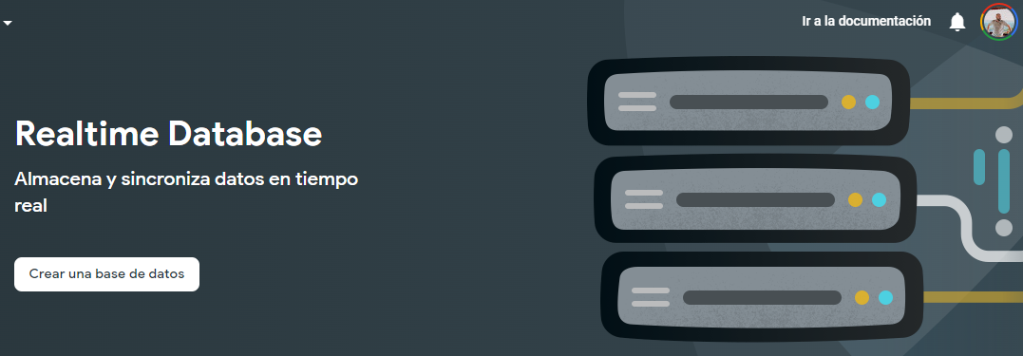
Firebase - Realtime Database

Slide 6
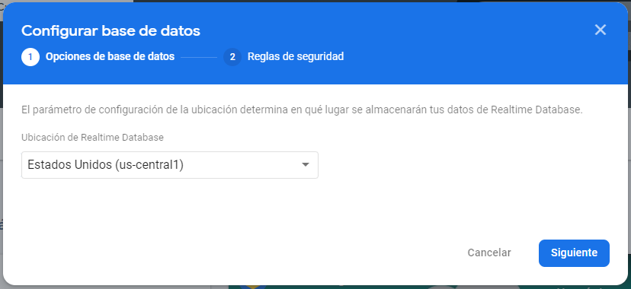
Firebase - Realtime Database

Slide 7
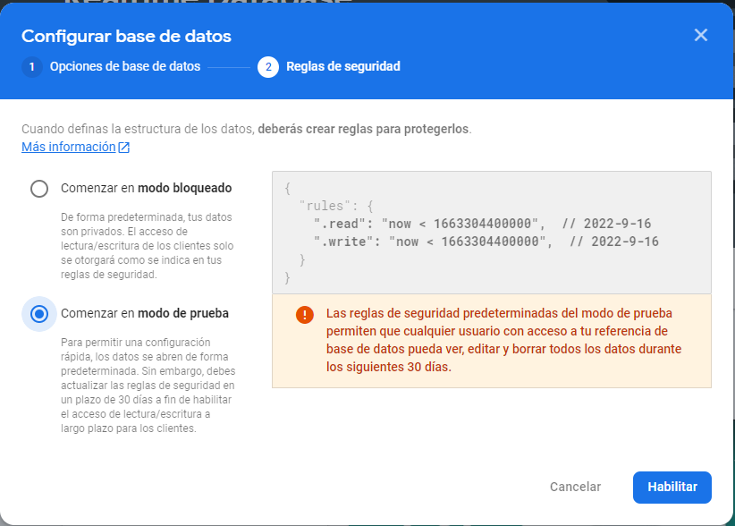
Firebase - Realtime Database

Slide 8
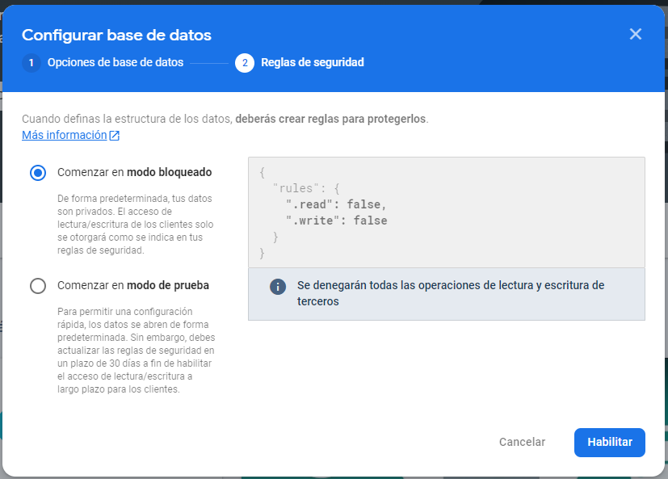
Firebase - Realtime Database

Slide 9
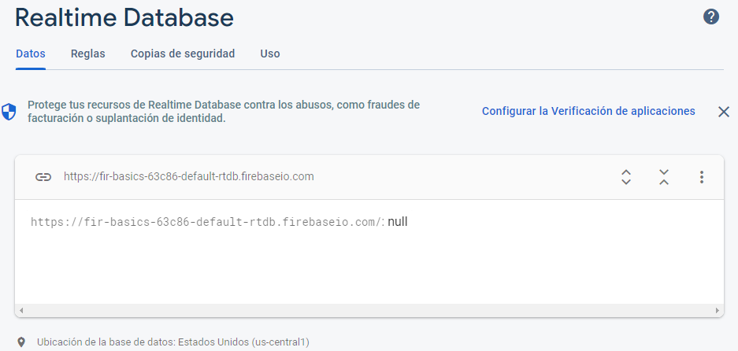
Firebase - Realtime Database

Slide 10
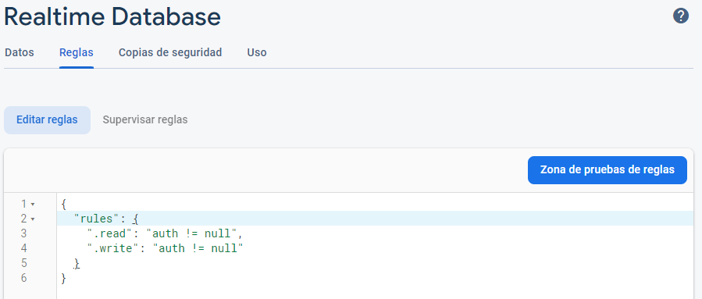
Firebase - Realtime Database

Slide 11
Firebase - Realtime Database
Agregar la dependencia de RealTime Database con el siguiente comando:
$ flutter pub add firebase_database

Slide 12
Componente práctico
Aplicación demo de registro con mensajes

